Slide 1
3.4 Grundsätze der Energieaudits und Klassifizierung /Qualitätskontrolle
Block 3: Überwachung und Wartung der geothermischen Anlage

Slide 2
Modulziele
Willkommen im Modul: "Grundsätze der Energieprüfung und Klassifizierung / Qualitätskontrolle".
Am Ende dieses Moduls werden Sie:
die Grundsätze der Energieprüfung kennen
die Qualitätssicherungssysteme kennen
Erfassung, Messung und Berechnung des Energieverbrauchs durchführen können
die Effizienz bewerten und Wege zu ihrer Verbesserung finden können.
Notes:
Richtlinien für den Trainer
Diese ppt-Datei ist eine Vorlage, die von den Anbietern der beruflichen Bildung verwendet werden kann, damit sie das Trainingsmaterial vorbereiten können.
Wir empfehlen 30 bis 40. ppt Folien für eine (1) Stunde des Trainingsprogramms.
Es gibt 3 vordefinierte Folien, die von Ihnen ausgefüllt werden müssen, mit den Titeln "Modulziele", "Schlussfolgerung", "Ende des Moduls".
Das Material sollte in einem bearbeitbaren Format gesendet werden.
Empfohlene Schriftart: Arial
Erforderliche Schriftgröße: 16
Empfohlener Zeilenabstand: 1,5
Die ppt/pptx-Datei sollte eine klare Struktur und definierte Einheiten sowie eindeutige Slide-Titel aufweisen.
ppt/pptx Folieninhalte sollten die vordefinierten Ränder nicht überschreiten.
Bilder, Diagramme usw. sollten mit einer Beschreibung versehen sein.
Wenn Sie Verständnisfragen (Multiple Choice, Multiple Response, True/False, Matching etc.) einbeziehen möchten, um das Verständnis der Theorie zu verbessern, sollten Sie diese in der ppt/pptx-Datei einbinden.
Fragen, die für die Selbsteinschätzung und abschließende Beurteilungsaufgaben verwendet werden, sollten einem vordefinierten Format folgen, das von SQLearn in einer xls-Datei gesendet wird.

Slide 3
Jahresarbeitszahl
Energieeffizienz von Wärmepumpen bedeutet vor allem die JAZ.
JAZ (Jahresarbeitszahl)
Die JAZ veranschaulicht die tatsächliche Energiebilanz und die tatsächliche elektrische Energie, die zur Bereitstellung der gewünschten Heizenergie benötigt wird.
Einfach ausgedrückt, je höher Ihr JAZ-Wert, desto energieeffizienter ist Ihr System.
Die JAZ ist ein Maß für die Effizienz einer elektrischen Wärmepumpenheizung über ein Jahr. Es ist das Verhältnis der abgegebenen Wärme zur gesamten aufgenommenen elektrischen Energie, in dem Betrachtungszeitraum eines Jahres.

Slide 4
Jahresarbeitszahl - Systemgrenzen
JAZ - Systemgrenzen
Bei der Berechnung des saisonalen Leistungsfaktors ist es wichtig, in konsistenten Systemgrenzen zu arbeiten. Welche Leistungen (elektrisch und thermisch) werden abgedeckt und in die Kalkulation einbezogen?
Die klassischen Systemgrenzen werden wie folgt gesetzt:

Slide 5
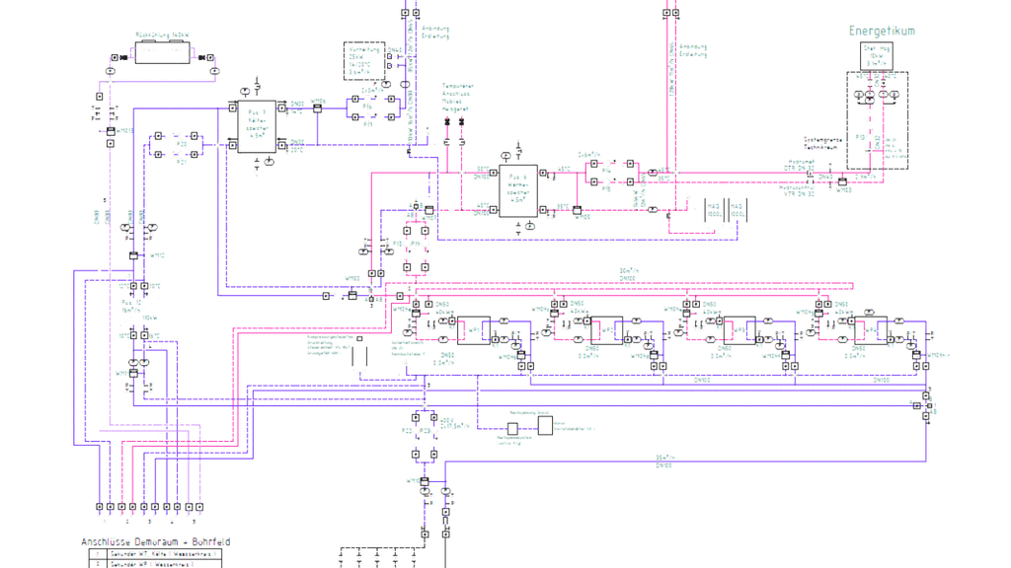
Jahresarbeitszahl - Systemgrenzen
JAZ - Systemgrenzen
Notes:
Grafik: HS BO

Slide 6
Jahresarbeitszahl - Systemgrenzen
JAZ - Systemgrenzen
Die folgenden Komponenten liegen innerhalb der Systemgrenzen:
Der elektrische Kompressor
Die Soleumwälzpumpe
Die elektrischen Komponenten zur Steuerung der Wärmepumpe
(eventuell der elektrische Heizstab)
Die abgegebene Wärme wird am Ausgang der Wärmepumpe gemessen, bevor sie in einen Pufferspeicher oder das Wärmeverteilsystem gelangt.

Slide 7
Jahresarbeitszahl - Systemgrenzen
JAZ - Systemgrenze
Aufgrund dieser Überlegung ist die Bewertung der JAZ möglich,
→ Erreicht mein Wärmepumpensystem eine ausreichenden JAZ?
Andererseits werden nur die für die Erdwärmepumpenheizung wichtigen elektrischen Verbraucher erfasst.
Die Heizungsumwälzpumpe - außerhalb der Systemgrenze - hätte bei jeder anderen Heizungsart den gleichen elektrischen Stromverbrauch und wird in der JAZ nicht mit betrachtet.

Slide 8
Jahresarbeitszahl - Treiber
Was beeinflusst die JAZ in einem laufenden System?
Die Temperaturdifferenz zwischen Wärmequelle und Wärmesenke
→ Die Temperatur des Untergrundes wird durch natürliche Bedingungen bestimmt. Sie können die Temperatur der Wärmequelle durch eine gute Dimensionierung beeinflussen (siehe xx.yyyy).
→ Die Temperatur der Wärmesenke wird durch die Wärmeverteilung und die Wärmelast beeinflusst (siehe xx.yyyy). Beachten Sie, dass Sie ein System mit niedrigem Temperaturniveau verwenden sollten.

Slide 9
Jahresarbeitszahl - Treiber
Was beeinflusst die JAZ in einem laufenden System?
Die Dimensionierung der Wärmepumpe Nur richtig dimensionierte Wärmepumpen laufen effizient. Vergleiche mit Modul xx.yy. Und xx.yyyyyy
Der Anteil der Warmwasserversorgung Warmwasser muss mit einem höheren Temperaturniveau als das Temperaturniveau der Heizungsanlage (z.B. Warmwasser 50°C / Heizungsanlage 35°C) versorgt werden. Steigt der Anteil des Warmwassers (→ "Temperaturdifferenz von Quelle und Senke" steigt), sinkt der Wirkungsgrad der Systeme.

Slide 10
Jahresarbeitszahl - Treiber
Was beeinflusst die JAZ in einem laufenden System?
Der Anteil der elektrischen Heizpatrone / des elektrischen Heizstabes Die Heizpatrone benötigt 100% elektrische Energie, um 100% Wärme zu liefern (die JAZ des Arbeitspunktes ist 1). Wie besprochen, sollte die Heizpatrone nicht in ordnungsgemäßen Installationen verwendet werden (siehe Xxx). Steigt der Anteil der Erwärmung durch die Heizpatrone, so sinkt die JAZ und die Effizienz.

Slide 11
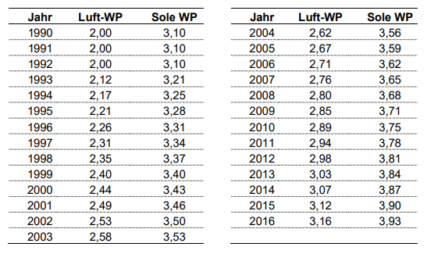
Typische Jahresarbeitszahlen
Jahresarbeitszahlen von installierten Systemen (Deutschland)

Slide 12
Typische Jahresarbeitszahlen
Jahresarbeitszahlen von installierten Systemen (Deutschland)
Abhängig vom Jahr der Installation erhöht sich die typische JAZ über die Jahren.
Im Jahr 2016 erreicht die durchschnittliche JAZ von geothermischen Wärmepumpen fast 4.
→ Um 4 kWh Wärme auf das Gebäude zu verteilen, benötigen Sie 1 kWh elektrische Energie; 3 kWh werden der Erde entzogen (Geothermie).

Slide 13
Jahresarbeitszahl messen
Wie man die JAZ misst und berechnet
Wenn Sie die JAZ eines laufenden Systems berechnen wollen, müssen Sie folgende Daten messen:
Die Wärmemenge, die an das Wärmeverteilungssystem / an den Wärmespeicher abgegeben wurde. Sie müssen direkt nach der Wärmepumpe messen.
Die Menge an elektrischer Energie, die von der Wärmepumpe verbraucht wurde (einschließlich der Heizpatrone und der Solekreislaufpumpe, ohne die Pumpe des Wärmeverteilungssystems).
→ Die meisten Wärmepumpen erheben diese Daten, Sie müssen dann keine Messtechnik installieren.

Slide 14
Jahresarbeitszahl messen
Wie man die JAZ misst und berechnet
Wenn Sie die JAZ eines laufenden Systems berechnen, achten Sie darauf.
Dass Sie über einen Zeitraum messen, der lang genug ist - In der Regel sollten Sie die JAZ mindestens für mindestens ein Jahr berechnen.
Achten Sie darauf, eine typische Periode zu messen - wenn Sie einzigartige Warm-/Kälteperioden und/oder Perioden untypischen Gebrauchs (z.B. lange Abwesenheit) haben, beeinflusst dies die JAZ.

Slide 15
VDI 4650
Wie man die JAZ misst und berechnet
Wenn Sie die JAZ prognostizieren möchten, können Sie die VDI 4650 Norm verwenden.
" Berechnung der Jahresarbeitszahl von Wärmepumpen - Elektro-Wärmepumpen für Raumheizung und Warmwasserbereitung ".
Diese Berechnung – ist streng genommen nicht die echte JAZ, da hier nicht gemessen wird - gibt Ihnen einen Hinweis, ob Sie ein geeignetes System entworfen haben.

Slide 16
VDI 4650
Wie man die JAZ misst und berechnet
Für die Berechnung der VDI 4650 JAZ gibt es Online-Tools.
https://www.waermepumpe.de/normen-technik/jazrechner/

Slide 17
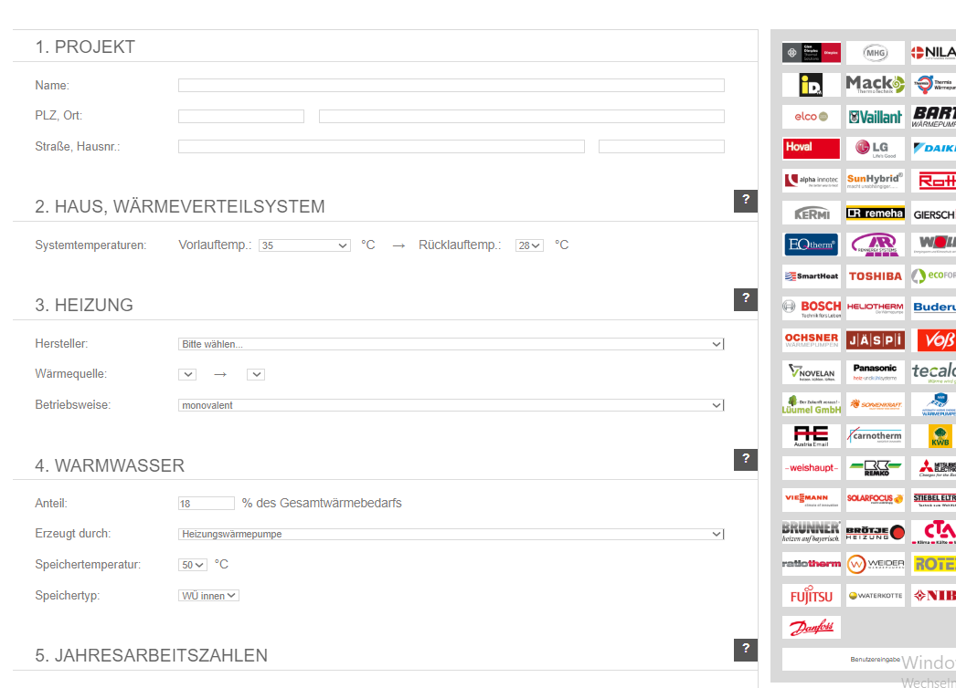
VDI 4650
Notes:
Bild - Screenshot www.waermepumpe.de

Slide 18
Optimierung
Optimierung der JAZ eines laufenden Systems
Die JAZ ist zu hoch? Das System ist nicht effizient? Sie benötigen zu viel elektrische Energie, um das System zu betreiben?
Hoffentlich haben Sie eine richtige Dimensionierung von Wärmepumpe und Wärmequelle vorgenommen.
Sie können diese Faktoren nicht ändern, wenn das System läuft und installiert ist.
Was können Sie tun?
Anpassung der Heizkurve
Anpassen der Speichertemperatur und der Heizungsanlage
Deaktivieren Sie die Heizpatrone.

Slide 19
Optimierung
Optimierung der JAZ eines laufenden Systems
Die JAZ ist zu hoch? Das System ist nicht effizient? Sie benötigen zu viel elektrische Energie, um das System zu betreiben?
Im laufenden System sind Ihre Einflussmöglichkeiten begrenzt!
ACHTEN SIE AUF EINE KORREKTE PLANUNG - BERECHNEN SIE DIE INPUTFAKTOREN SORGFÄLTIG UND VERWENDEN SIE KEINE GROBEN BERECHNUNGEN.

Slide 20
Elektrische Leistungsaufnahme
Berechnen Sie den Stromverbrauch
Mit der geschätzten JAZ (VDI 4640) können Sie den jährlichen Stromverbrauch berechnen:
(Heizlast Ihrer Wärmepumpe * Vollbenutzungsstunden) / JAZ

Slide 21
Elektrische Leistungsaufnahme
Beispiel
Heizlast Ihrer Wärmepumpe: 8kW
Vollbenutzungsstunden: 2.000h/a
JAZ: 4
Das gleiche System mit einer JAZ
von 3,5 oder 4,5.
8 kW * 2000h / 4,0 = 4.000 kWh
8 kW * 2000h / 3,5 = 4.571 kWh
8 kW * 2000h / 4,5 = 3.555 kWh

Slide 22
Elektrische Leistungsaufnahme
Beispiel
Die elektrische Leistungsaufnahme entspricht den unmittelbaren jeweilige Betriebskosten der Wärmepumpenanlage.
Die Erhöhung der JAZ führt nicht nur zu höherer Effizienz und höherer Umweltfreundlichkeit,
Sie verursacht auch sinkende Betriebskosten.
→ 8 kW * 2000h / 4,0 = 4.000 kWh * 0,22 €/kWh = 880€/a
8 kW * 2000h / 3,5 = 4.571 kWh * 0,22 €/kWh = 1005 €/a
→ 8kW * 2000h / 4,5 = 3.555 kWh * 0,22 €/kWh = 782€/a

Slide 23
Ende des Moduls
Dies ist das Ende des Moduls: "Grundsätze für Energieprüfung und Klassifizierung / Qualitätskontrolle".
Jetzt sind Sie in der Lage:
die Grundsätze der Energieprüfung zu kennen
die Qualitätssicherungssysteme zu kennen
Erfassung, Messung und Berechnung des Energieverbrauchs durchführen zu können
die Effizienz bewerten und Wege zu ihrer Verbesserung finden zu können.
Notes:
Richtlinien für den Trainer
Diese ppt-Datei ist eine Vorlage, die von den Anbietern der beruflichen Bildung verwendet werden kann, damit sie das Trainingsmaterial vorbereiten können.
Wir empfehlen 30 bis 40. ppt Folien für eine (1) Stunde des Trainingsprogramms.
Es gibt 3 vordefinierte Folien, die von Ihnen ausgefüllt werden müssen, mit den Titeln "Modulziele", "Schlussfolgerung", "Ende des Moduls".
Das Material sollte in einem bearbeitbaren Format gesendet werden.
Empfohlene Schriftart: Arial
Erforderliche Schriftgröße: 16
Empfohlener Zeilenabstand: 1,5
Die ppt/pptx-Datei sollte eine klare Struktur und definierte Einheiten sowie eindeutige Slide-Titel aufweisen.
ppt/pptx Folieninhalte sollten die vordefinierten Ränder nicht überschreiten.
Bilder, Diagramme usw. sollten mit einer Beschreibung versehen sein.
Wenn Sie Verständnisfragen (Multiple Choice, Multiple Response, True/False, Matching etc.) einbeziehen möchten, um das Verständnis der Theorie zu verbessern, sollten Sie diese in der ppt/pptx-Datei einbinden.
Fragen, die für die Selbsteinschätzung und abschließende Beurteilungsaufgaben verwendet werden, sollten einem vordefinierten Format folgen, das von SQLearn in einer xls-Datei gesendet wird.

Slide 24
Ende der Einheit
3.4 Grundsätze der Energieaudits und Klassifizierung / Qualitätskontrolle

